Slide 1
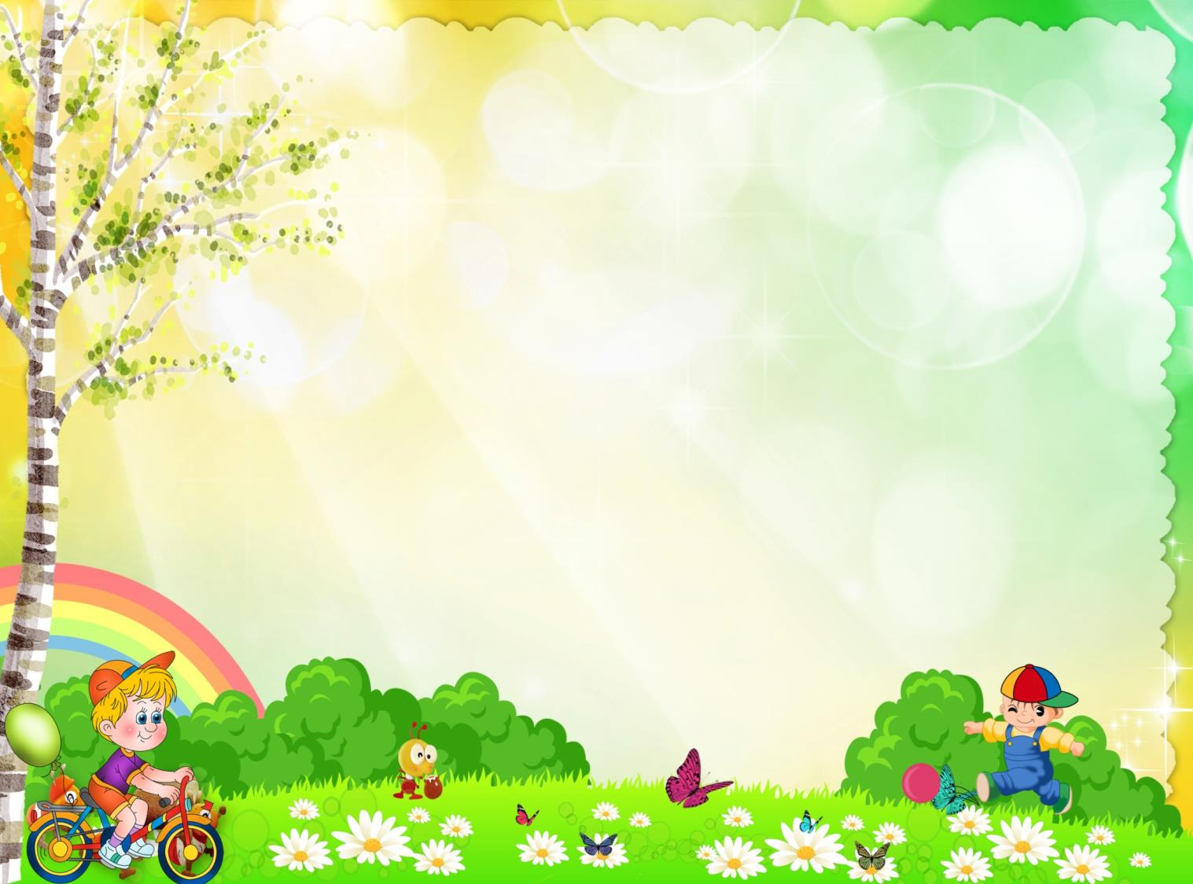
КАК МЫ ПРОВЕЛИ ЛЕТО
МБДОУ « детский сад №231»
Старшая группа №7 (кор.1)
Воспитатели:
Быкова Т.С.
Гладышева А.В

Slide 2
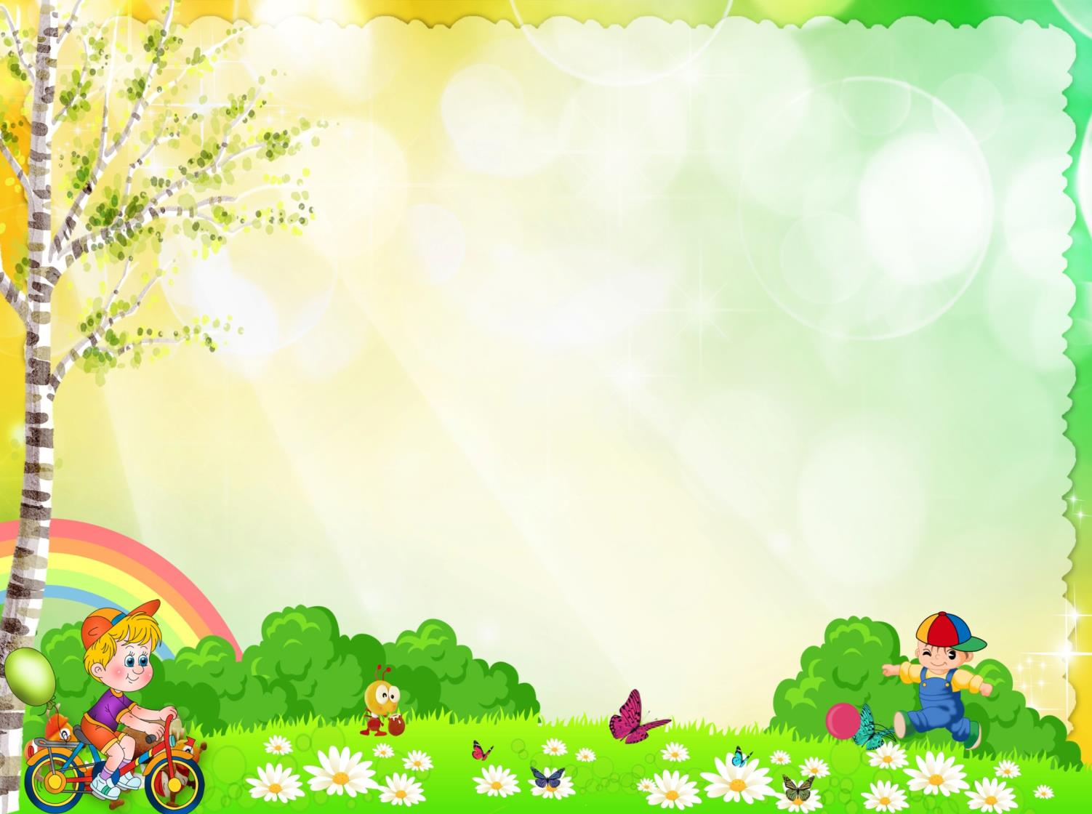
Здравствуй, лето, здравствуй, лето!
Много красок, много света.
Много дивного тепла
Нам природа отдала!
Вот прекрасная пора!
Любит лето детвора!

Slide 3
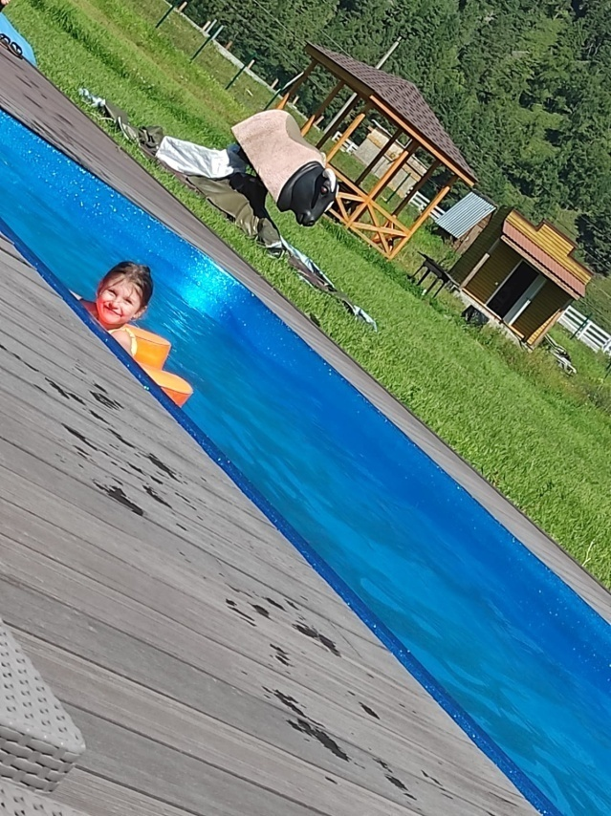
Ярко солнце светит, В воздухе тепло, И куда не взглянешь, все кругом светло!

Slide 4
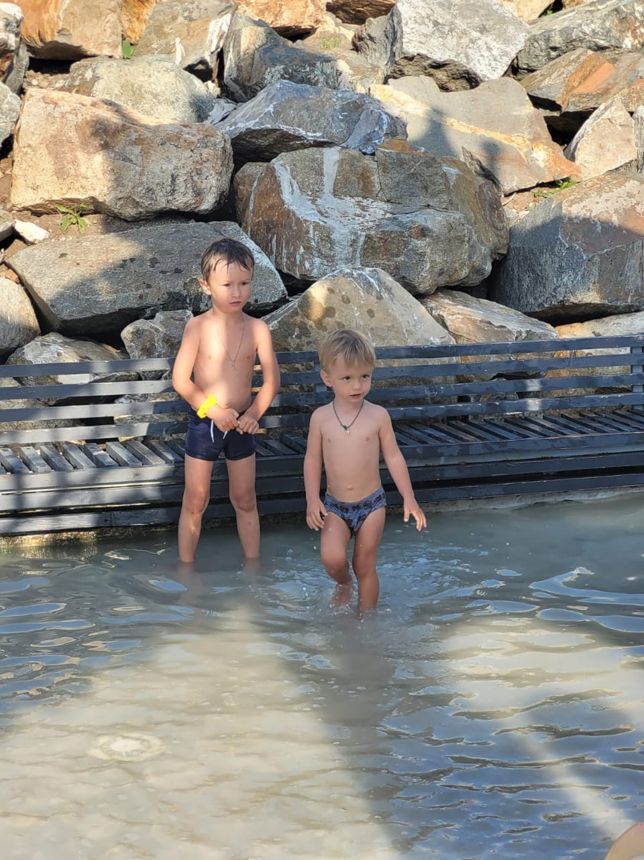
До чего хорош денек! Веет легкий ветерок. Солнца летнего лучи, Так приятны горячи!

Slide 5
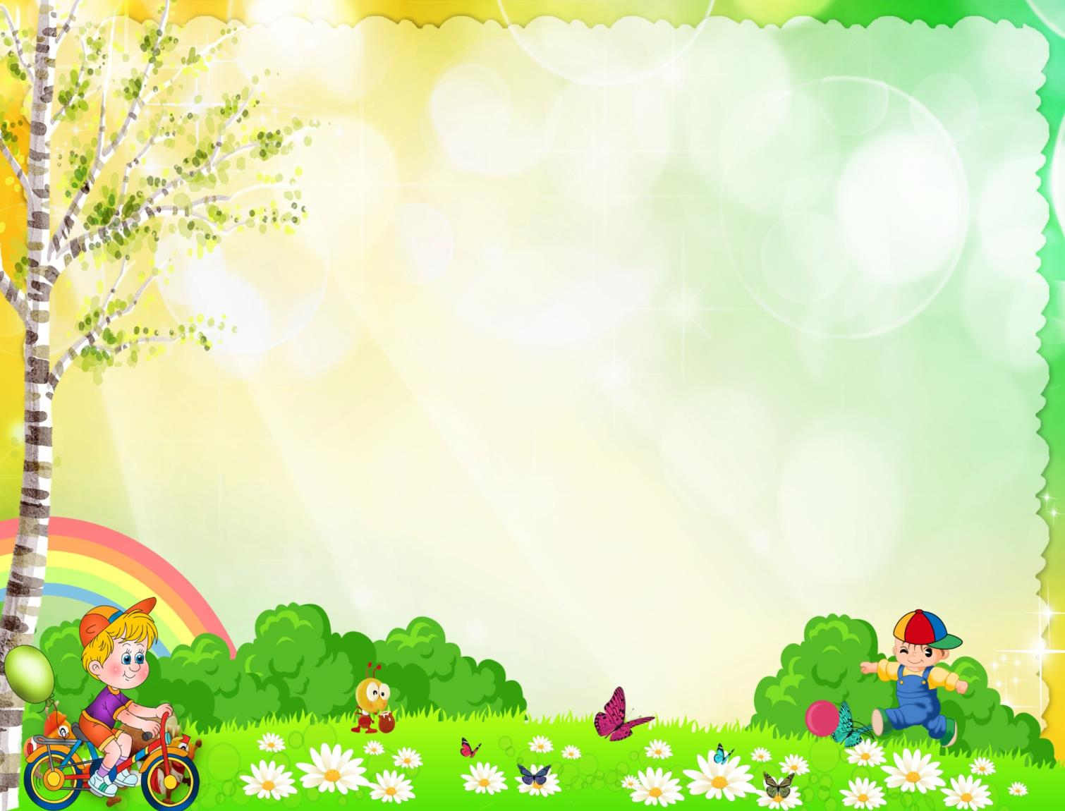
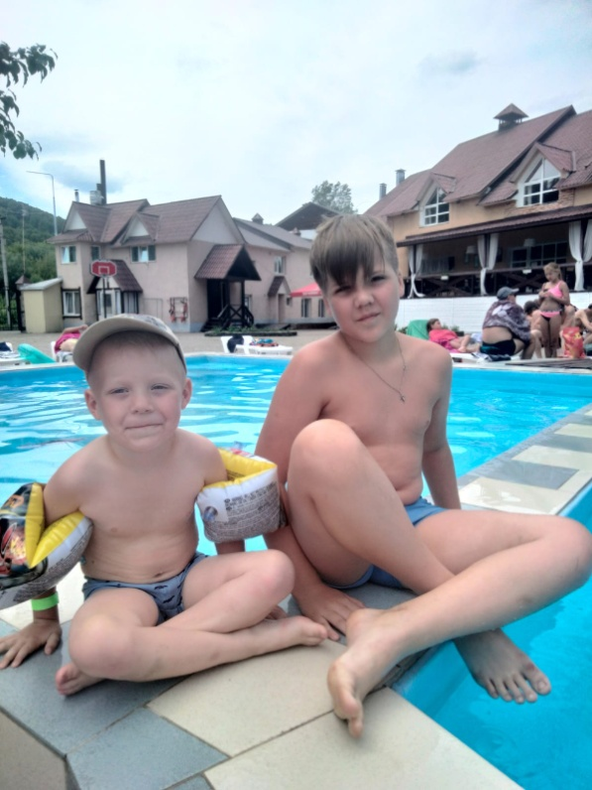
Вот и лето, но пока Только загораем. Бледноватые бока, Солнцу подставляем!

Slide 6
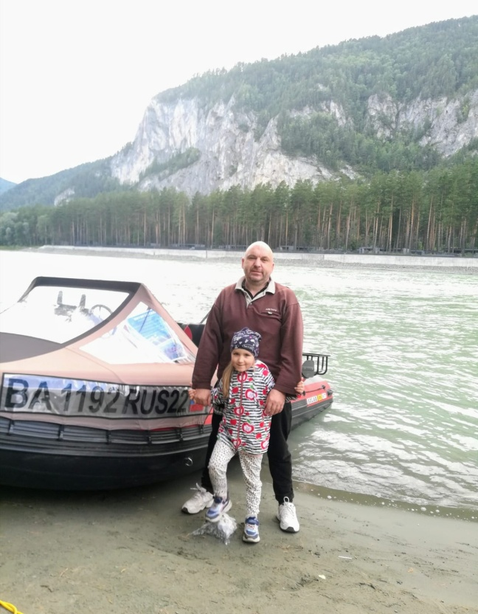
Лето жаркое настало, Всех на море понесло!

Slide 7
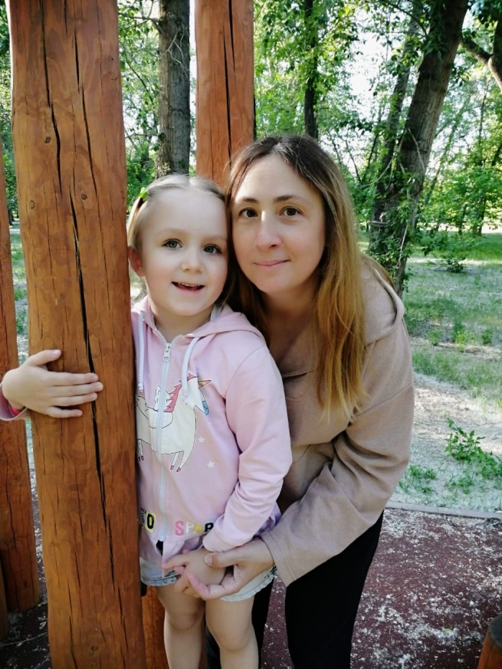
Сколько цвета! Сколько света! Солнце на макушке лета!

Slide 8
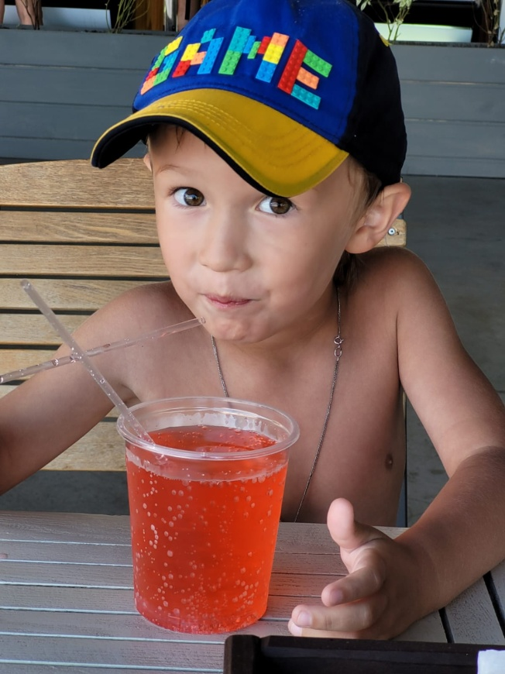
Как хочется мне улыбаться, Лето я очень люблю!

Slide 9
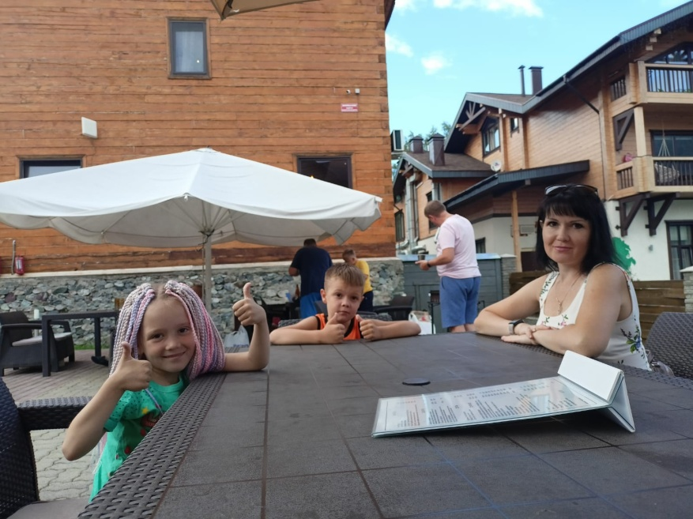
Лето, лето красное,
Солнечное, ясное!

Slide 10
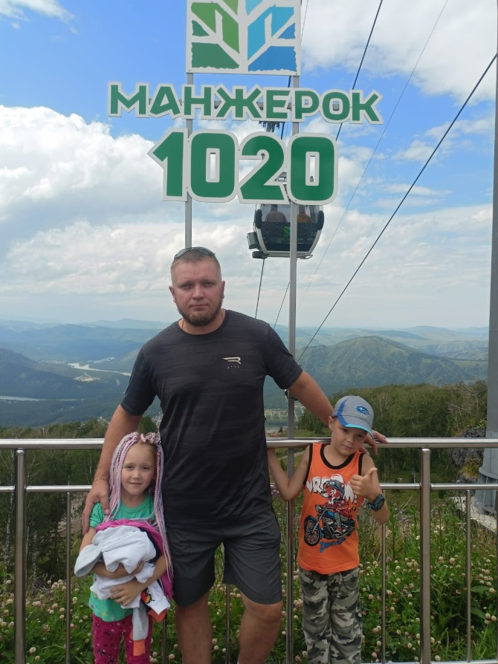
Лето, лето, не спеши
Уходить за камыши!

Slide 11
Мы гуляли, загорали, Возле озера играли!

Slide 12
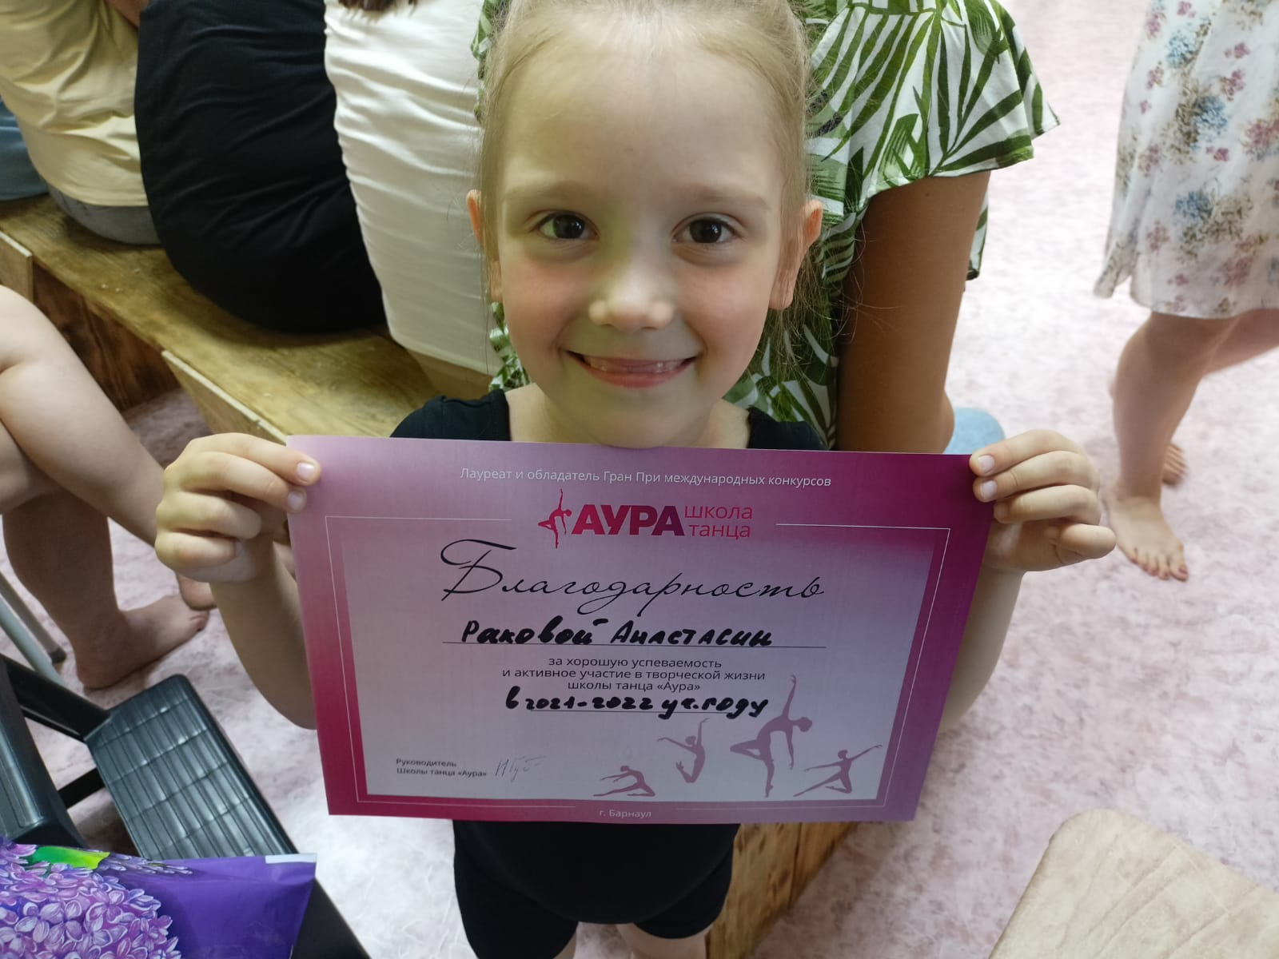
Летом солнце ярко светит, Птички радостно поют! Развлекаются все дети, И танцуют и поют!

Slide 13
До чего же лето
Мчится быстро –
Начинается
И сразу же кончается!
Паучок на нитке
Серебристой,
Словно маятник,
Под деревом качается.
Он качается,
Качается,
Качается…
Быстро летние каникулы
Кончаются!

Slide 14
СПАСИБО ЗА ВНИМАНИЕ!

